Slide 1
Audit Carrefour Express
Magasin : Mornaguia
24 Octobre 2017
Mme Samah SLAIMI

Slide 2
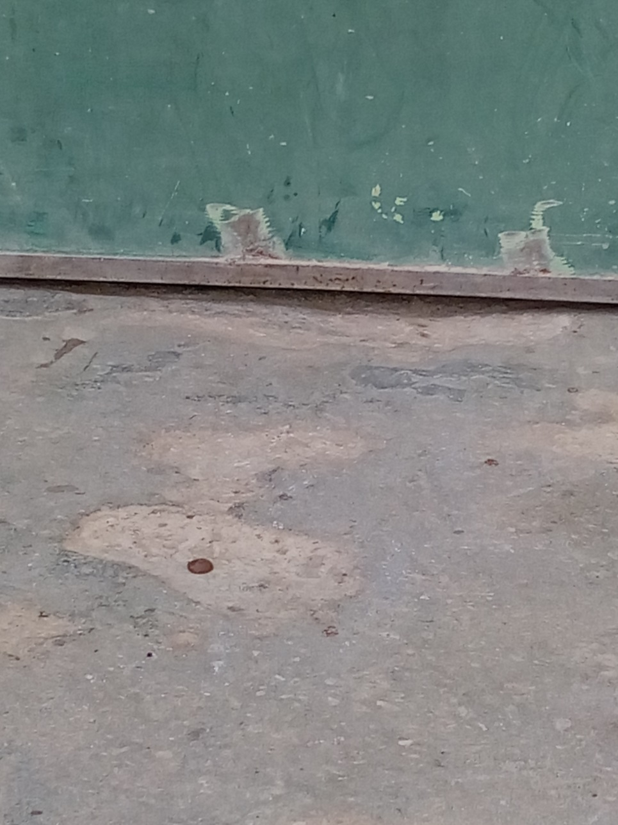
La porte du quai de réception manquait d‘étanchéité

Slide 3
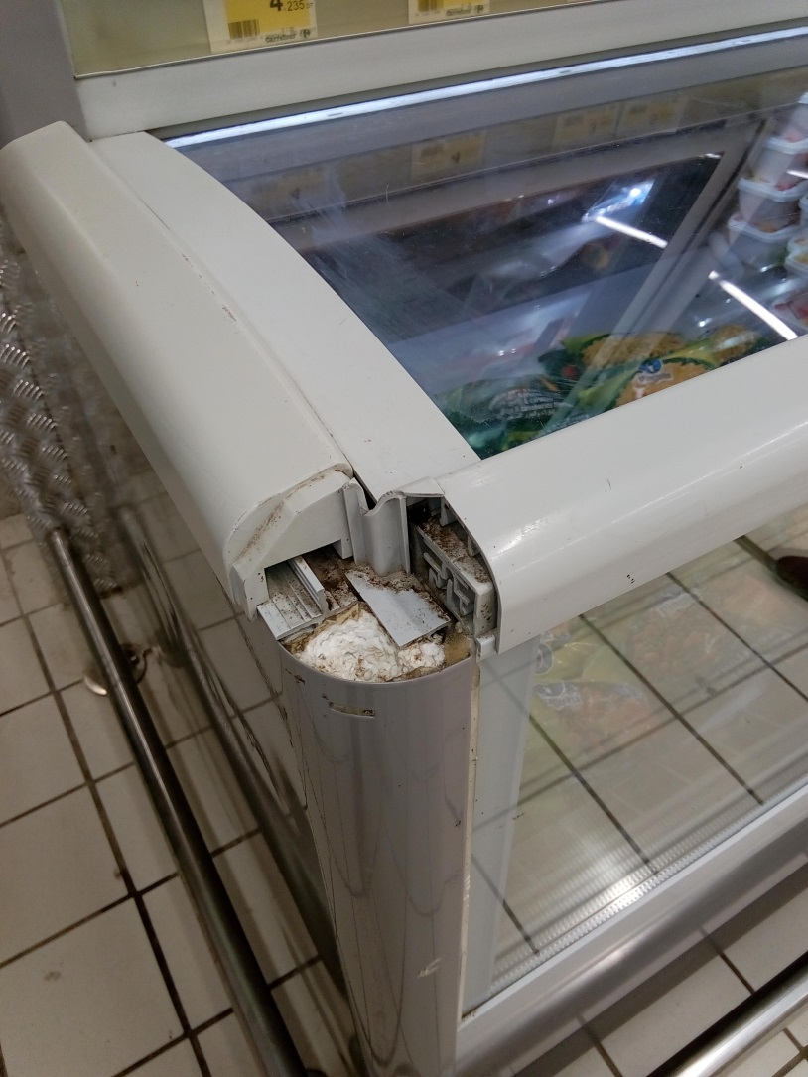
PLS : La jointure du meuble des produits surgelés est démontée

Slide 4
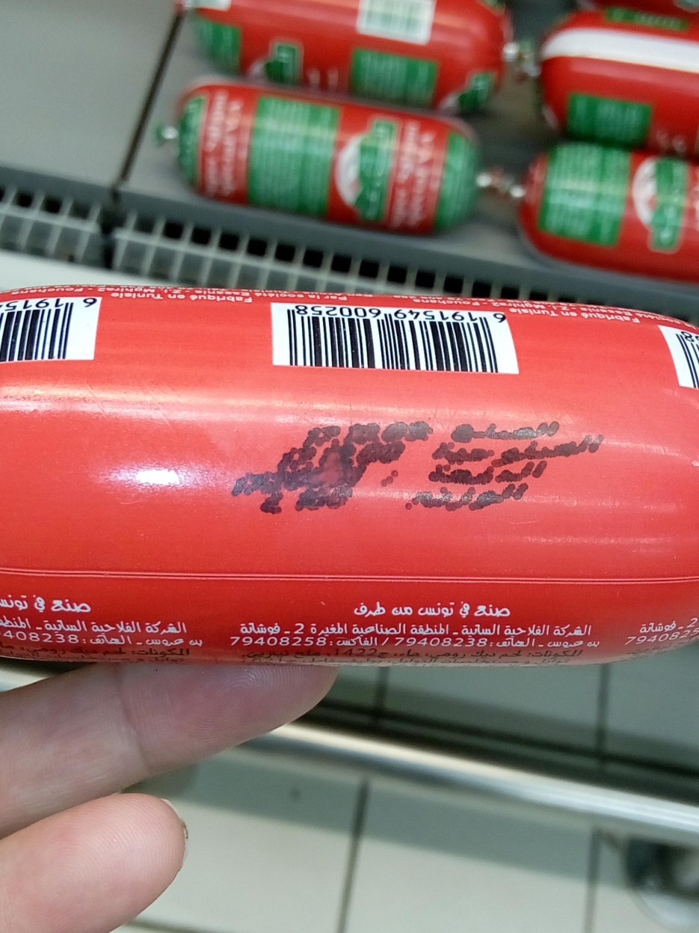
PLS : L'étiquetage du boudin de salami de dinde est illisible

Slide 5
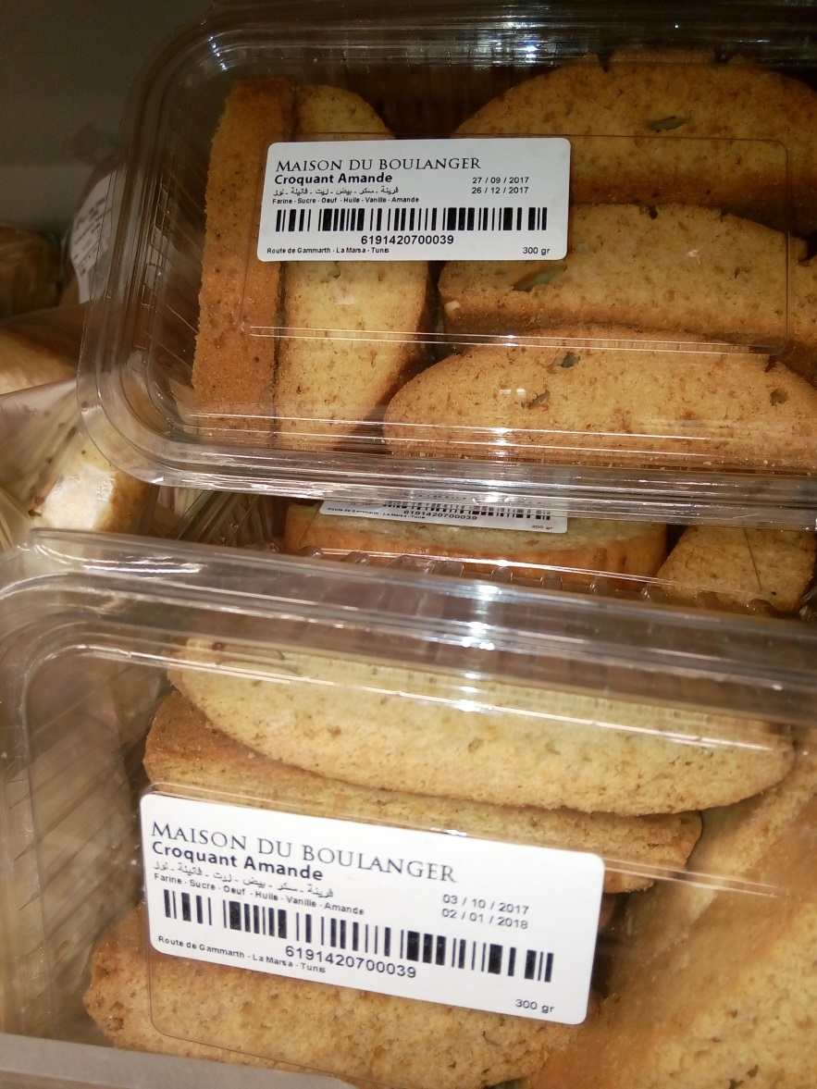

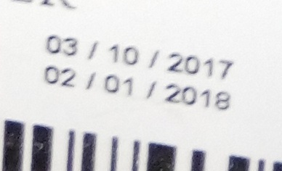
Pâtisserie : Le principe de FEFO n'a pas été respecté à l'exposition des produits "croquant amande". Le produit ayant la date limite de consommation la plus proche sera ainsi le premier à être exposé

Slide 6
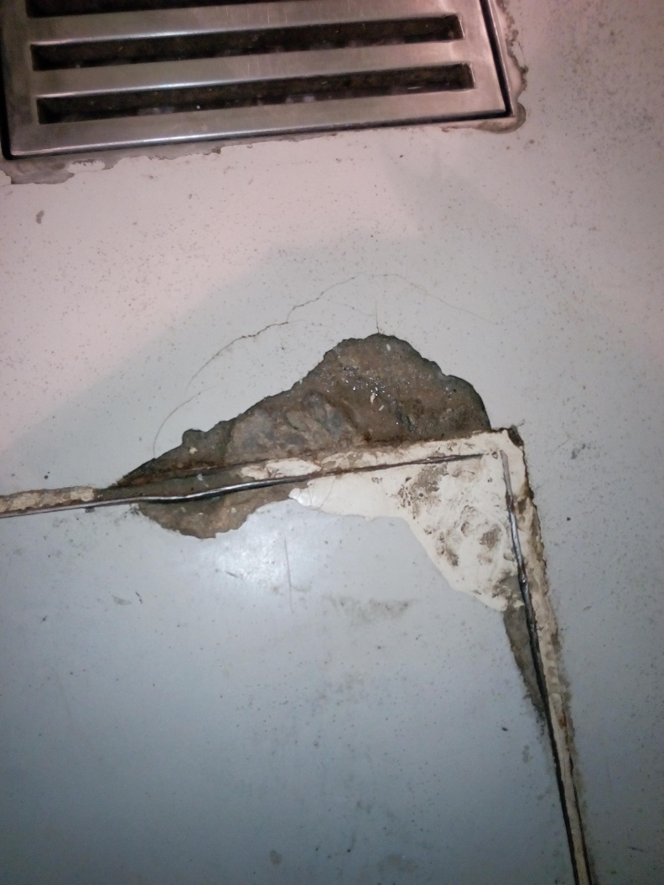
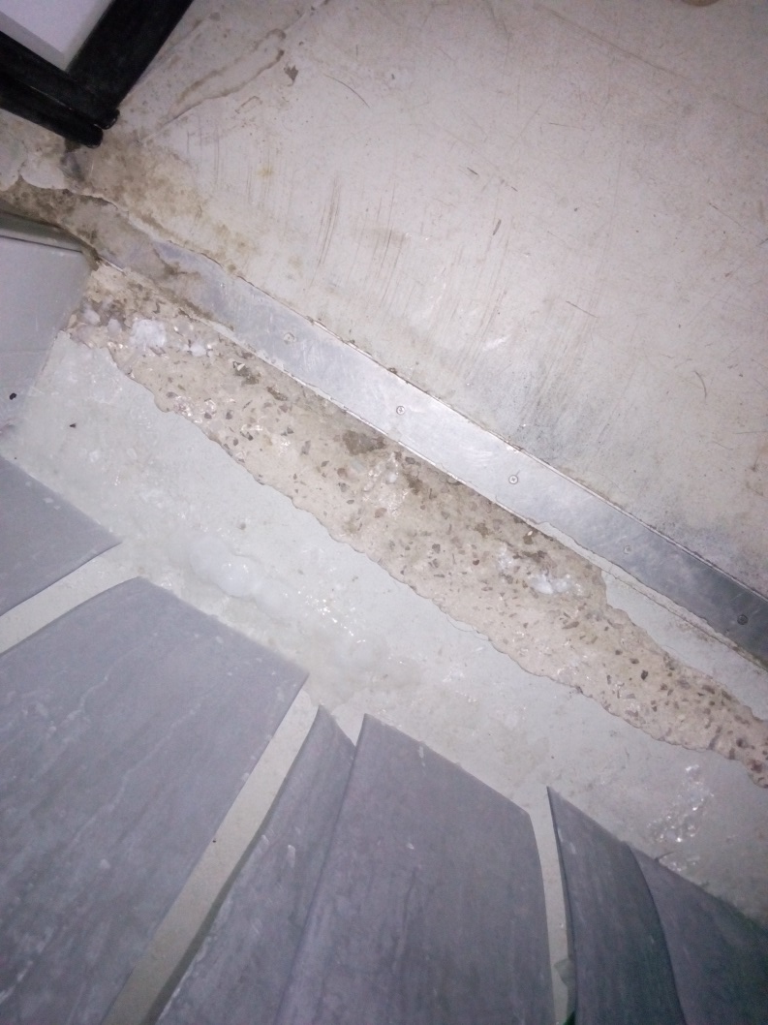
Le seuil du congélateur est écaillé
Le revêtement du sol au niveau du rayon fromages est ébréché

Slide 7
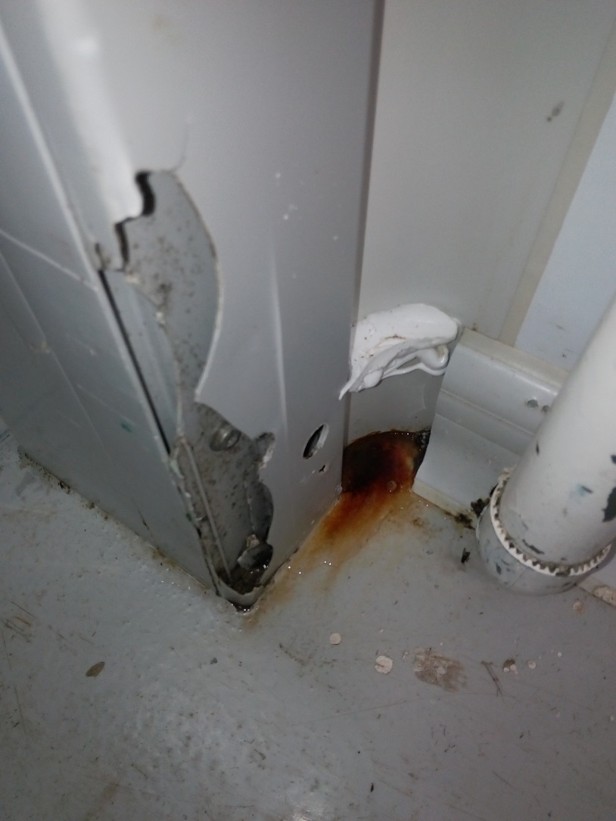
PLS : La jointure de la chambre froide est écaillée
Présence de traces de rouille au niveau du sol de la chambre froide

Slide 8
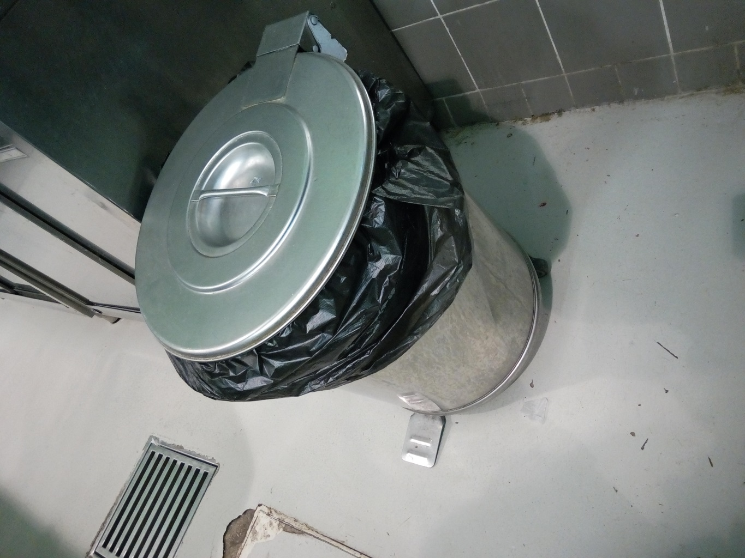
La poubelle du rayon fromages est à ouverture manuelle, le système à pédale est défaillant

Slide 9
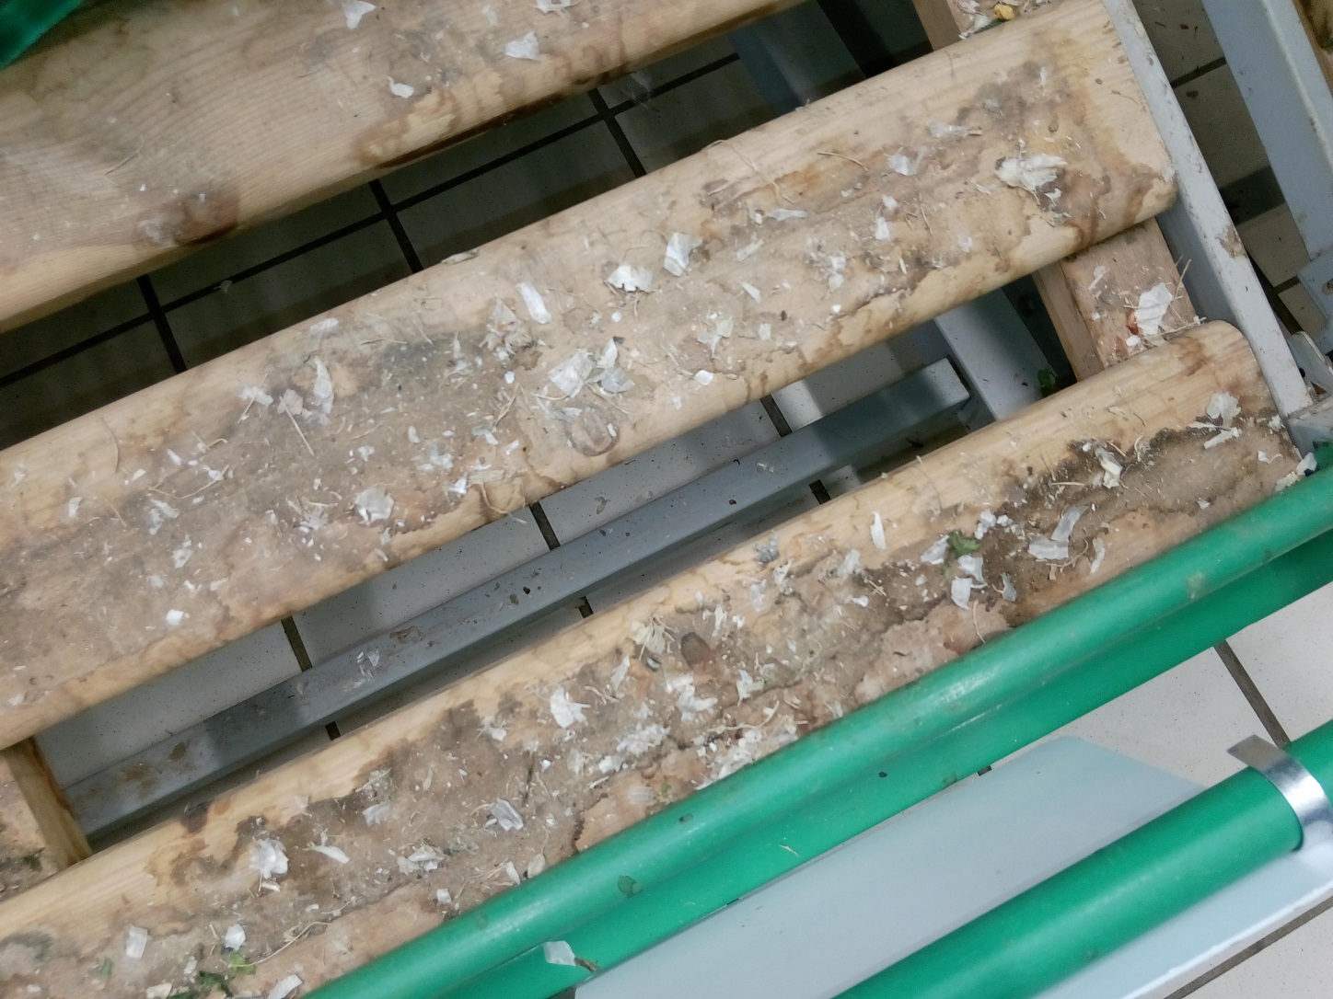
Fruits et légumes : Le rayon n'était pas propre

Slide 10
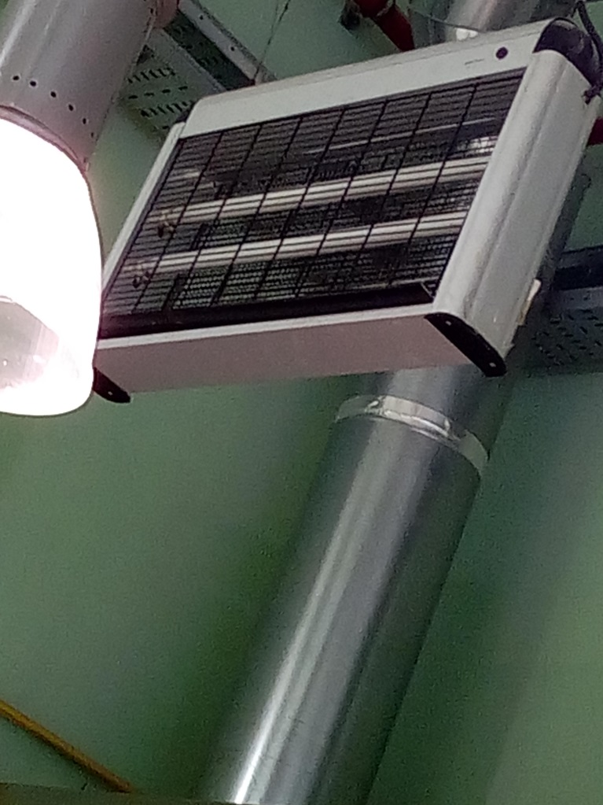
Le tue mouche du rayon traiteur n'était pas fonctionnel

Slide 11
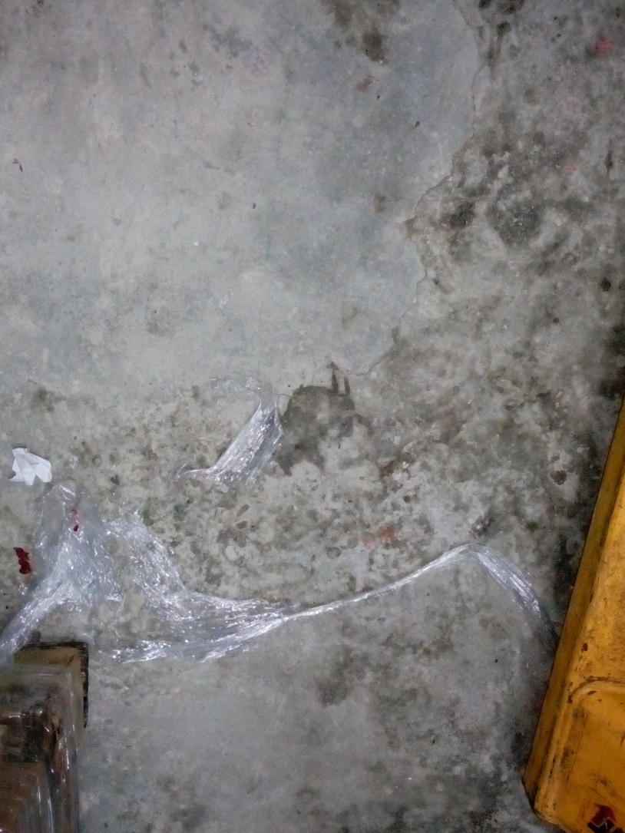
Réserve PGC : Le revêtement du sol de la réserve est ébréché, le nettoyage est difficile à ce niveau

